Slide 1
Kernel 기반 학습을 이용한 HPV의
위험군 분류
HPV Risk Classification Using Kernel Based Learning
정제균
E-mail : jgjoung@cbit.snu.ac.kr

Slide 2
Goals
인유두종바이러스(Human papillomavirus: HPV)
  8K 환상의 이중나선 DNA 바이러스
  여러가지 악성 종양과 밀접한 관계
  약 80여종의 다른 유전형
  고위험군, 저위험군으로 분류
새로운 HPV들에 대하여 단백질 서열정보를 이용하여 고위험군과 저위험군을 분류

Slide 3
Example: The Genetic Map of HPV-31
7912/1
HPV31
Transformation
Important genes for genotyping
7000
E7
URR
1000
E6
Major capsid
protein
E1
6000
L1
Early
Late
2000
E4
E5
L2
E2
5000
3000
4000

Slide 4
Methods
Profile learning by string kernel method
  To define feature map from space of protein sequences to vector space
  Mismatch string kernels
  Support Vector Machines (SVM) classifier
Search profile to maximize classification
  HMMs (Hidden Markov Models)
  Log-odd score

Slide 5
HPV 위험군 분류를 위한 시스템의
전체 개념도
HPV 데이터베이스
학습 처리 과정
테스트 처리 과정
유전자 서열 추출
유전자 서열에 대하여
다중 서열 정렬 수행
고위험군/저위험군의
유전자 서열 분리
테스트데이터 추출
데이터
전처리
은닉마코프 모델을
이용하여
최대 분류 지역 검색
분류
테스트
String Kernel 기반의
Support Vector Machines
학습데이터생성
학습

Slide 6
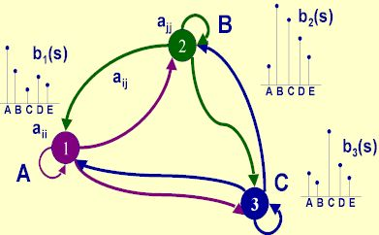


Data Pre-processing
HMMs
Find more informative sites !
12 residues
…
Positive Set (High Risk)
…
Negative Set (Low Risk)
206 residue (E6)

Slide 7
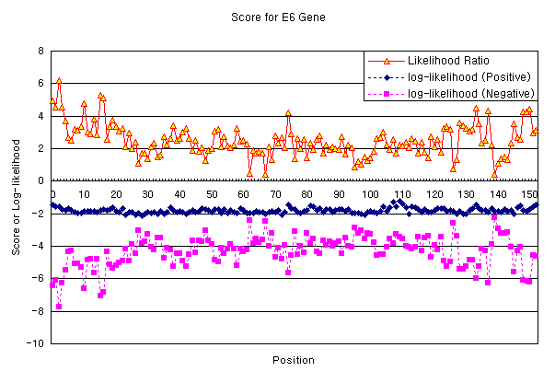
Log-Likelihood Ratio for Each Position
P₃
P₁
P₂
P₄
P₁₆
P₁₁
P₁₇
P₁₅₀
P₇₅
P₁₄₉
P₁₅₁
P₁₃₄
P₁₃₈

Slide 8

Simple Concept of SVMs (Support Vector Machines)
Maximum
margin
φ
X: Input Space
Z: Feature Space
X
φ(X)
Z
W·Z
ŷ

Slide 9
The k-Spectrum Kernel
MHQKRTAMFQ
MHQ
K-Spectrum Feature Map
HQK
( 0, 0 , … 1, … 1, …, 0 )
QKR
AAA AAC … HQK … TAM … YYY
KRT
Dimension of feature space: 20^{k}
RTA
TAM
Φ _{(k)}(x) = (φ_{α} (x))_{α∈Α}κ
AMF
MFQ

Slide 10
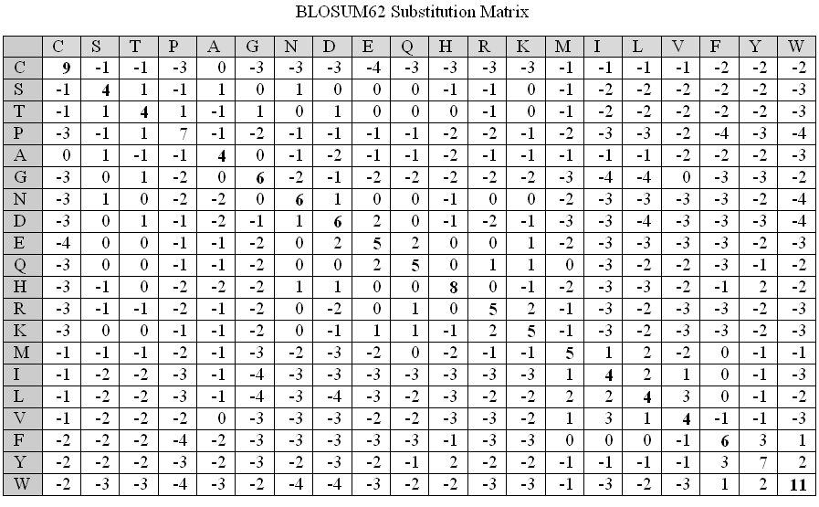
(k,m)-Mismatch Feature Map
Feature map for k-spectrum, allowing m mismatches:
AKQ
DKQ
…
AKY
…
EKQ
AAQ
Φ _{(k,m)}(α) = (φ_{β} (α))_{β∈Α}κ
φ_{β} (α)=P(b₁|a₁) P(b₂|a₂)…P(b_{k}|a_{k})

Slide 11
Example: Traversing the Mismatch Tree
Traversal for input sequence: AVLALKAVLL, k=8, m=1
0
A
V
L
A
L
K
A
V
0
V
L
A
L
K
A
V
L
0
L
A
L
K
A
V
L
L
A
0
V
L
A
L
K
A
V
1
L
A
L
K
A
V
L
1
A
L
K
A
V
L
L
L
1
L
A
L
K
A
V
1
L
A
L
K
A
V

Slide 12
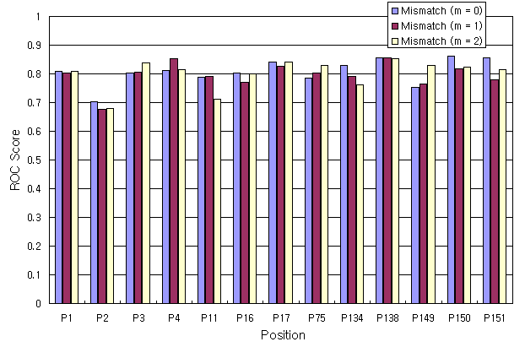
ROC (Receiver-Operating Characteristic) Result Scores in Best Positions (SVMs Run)

Slide 13
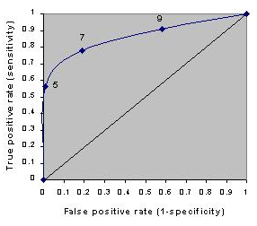
ROC (Reciever Operating Characteristic)

Slide 14
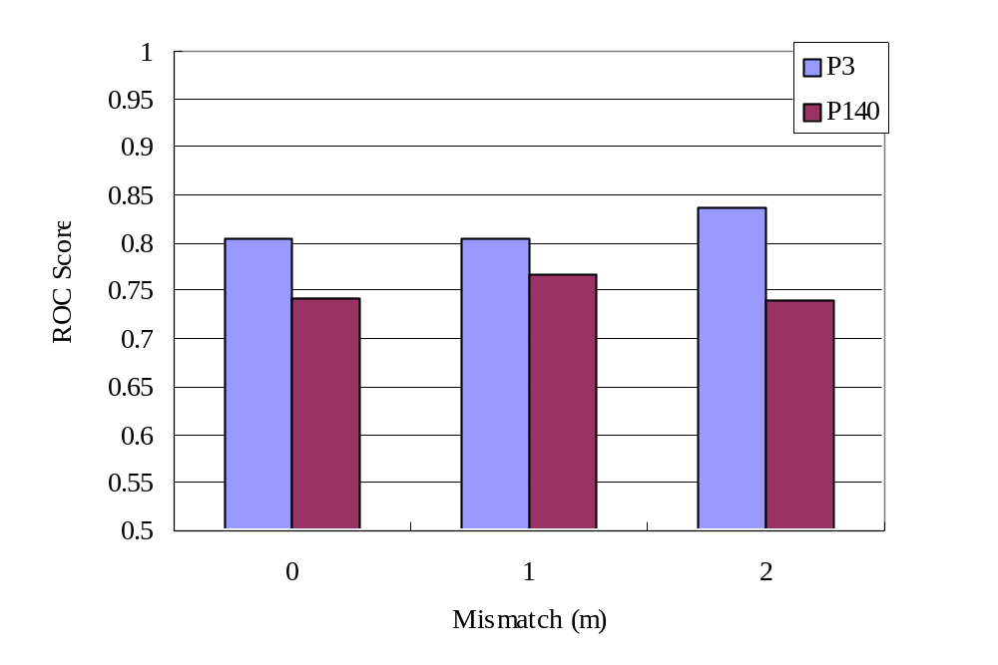
Worst vs. Best Position

Slide 15
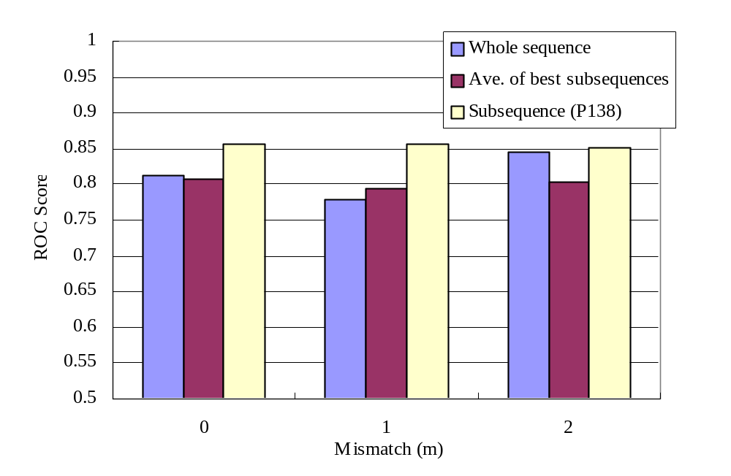
Whole Sequence?

Slide 16
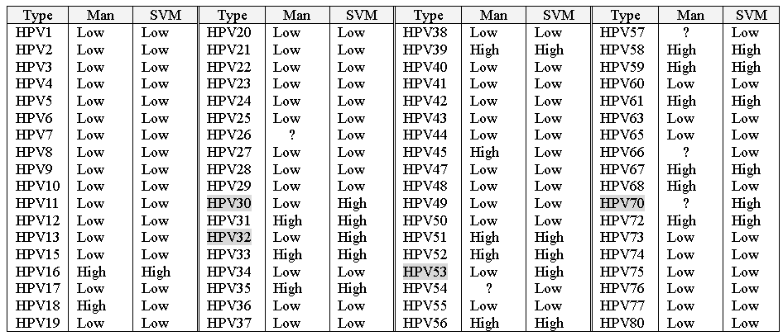
각 유전자형에 대하여 수작업으로 얻은 위험군 분류 결과와 SVM에 의한 예측 결과의 비교

Slide 17
Conclusion
HPV risk classification using SVM learning by string kernel method
Combining with prediction information of generative model (HMMs)
The computational efficiency in sequence classification: fast prediction
Classification of risk type is important to understand the mechanisms in infection and to develop novel instruments for medical examination
Can be applied to other viral organisms to identify risk types
Considering additional feature in improving the prediction accuracy ex) protein structure

